Slide 1
Beirat Blumenthal
Sitzung am 18.04.2023
Simone gessner (WAE)
Tina Mißmahl (SKB)
Stefanie Rohbeck (SKUMS)
Jürgen Opielka (WFB)

Slide 2
Entwicklung
Kämmerei-Quartier
Sachstand Rahmenplanung Berufsbildungscampus
Machbarkeitsstudie Gebäude 56

Slide 3
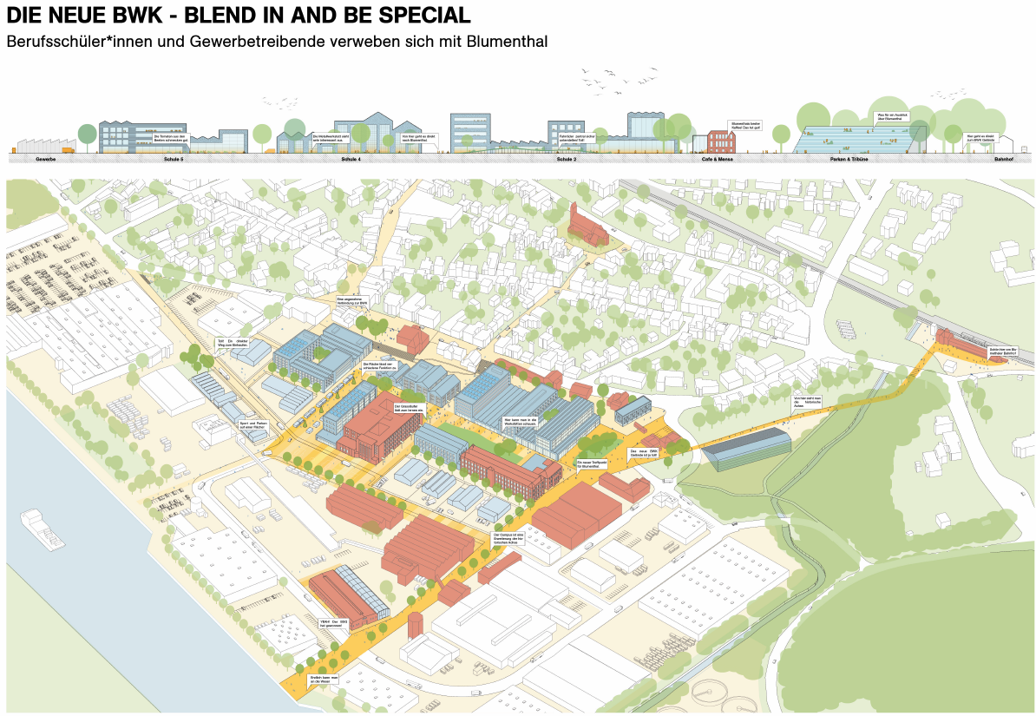
Grundlage Rahmenplanung:
Strukturkonzept (2020)

Slide 4
Rahmenplanung
Städtebauliche Rahmenplanung für einen Berufsbildungscampus und ein Gewerbegebiet am Standort Kämmerei-Quartier
Ziel:
Qualifizierung des Strukturkonzepts
Maßgaben für städtebauliche und strukturelle Gegebenheiten schaffen – Städtebau, Freiraumplanung, Verkehr, Erschließung, Nutzung und Energie
Vorbereitung für Bebauungsplan 1580 für Teilflächen des Kämmerei Quartiers

Slide 5
Rahmenplanung
Städtebauliche Rahmenplanung für einen Berufsbildungscampus und ein Gewerbegebiet am Standort Kämmerei-Quartier
Sachstand:
Beauftragung an das Büro De Zwarte Hond ist erfolgt.
In einem ersten Termin, wurde das Büro auf den aktuellen Sachstand gebracht.
Es werden jetzt erste grobe Anpassung der Plänen vorgenommen.
Am 22. Mai ist ein Auftaktgespräch mit allen projektrelevanten Fachreferaten vorgesehen. In dem Termin sollen die Ziele der Planung formuliert sowie Termine und Meilensteine festgelegt werden.

Slide 6
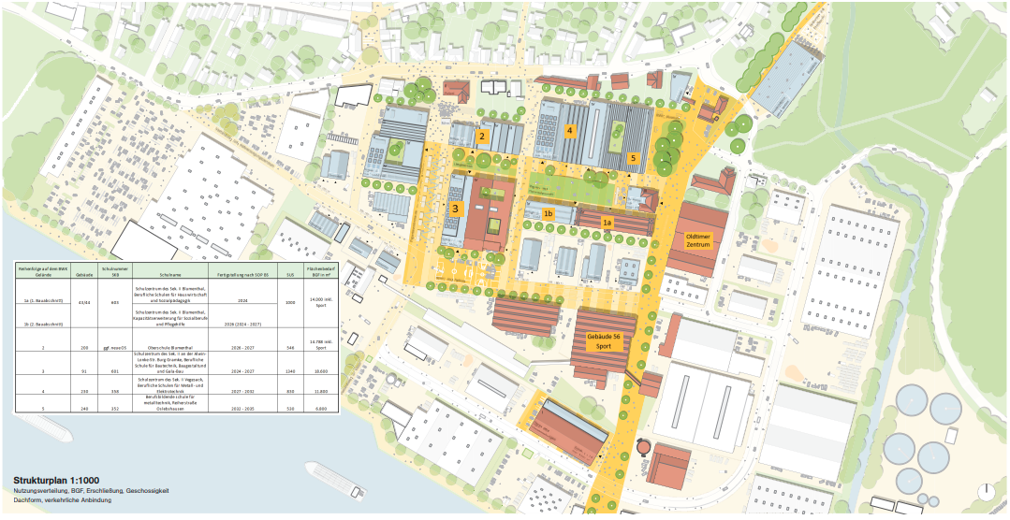
Rahmenplanung
Übersicht

Slide 7
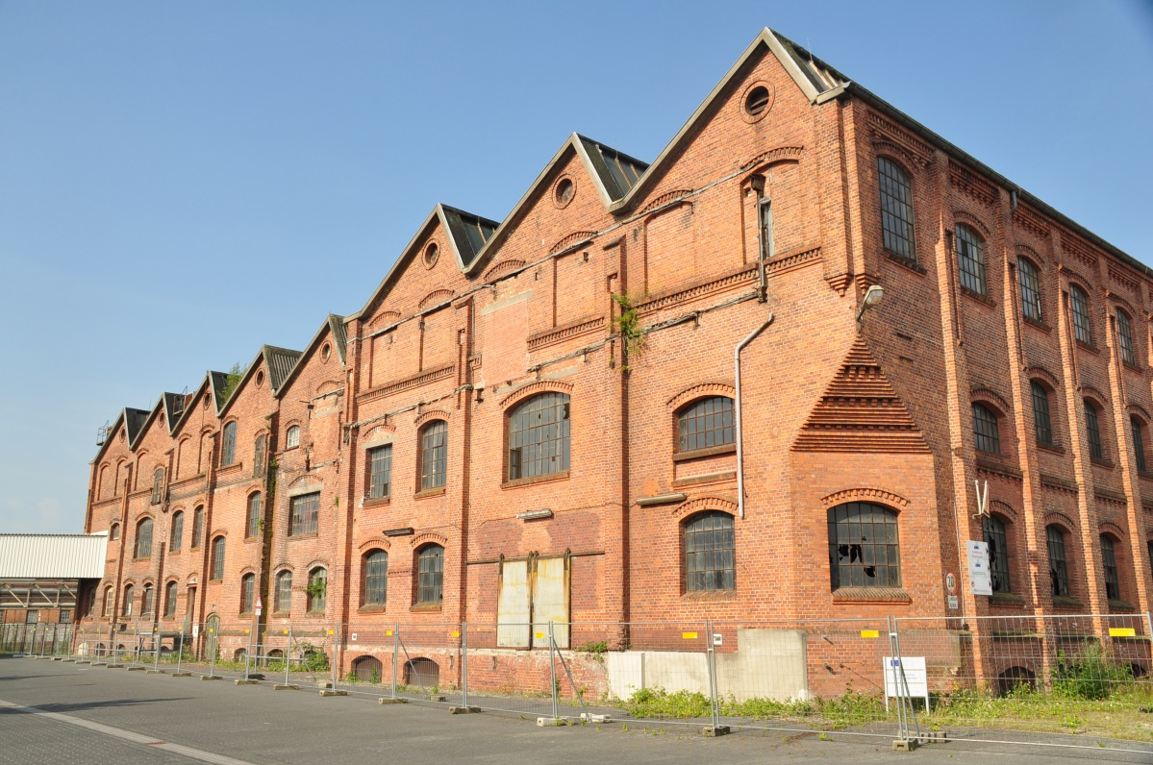
Aktuelle Sachstände
Gebäude 56
Machbarkeitsstudie Gebäude 56:
Aufgabe an die Architekten:
Prüfung von räumlichen Lösungen
für die Nutzung einer Sporthalle und
Mensa unter Erhalt der historischen
Fassade sowie einer gewerblichen
Nutzung, wie z.B. ein Handwerks- und Gewerbehof.

Slide 8
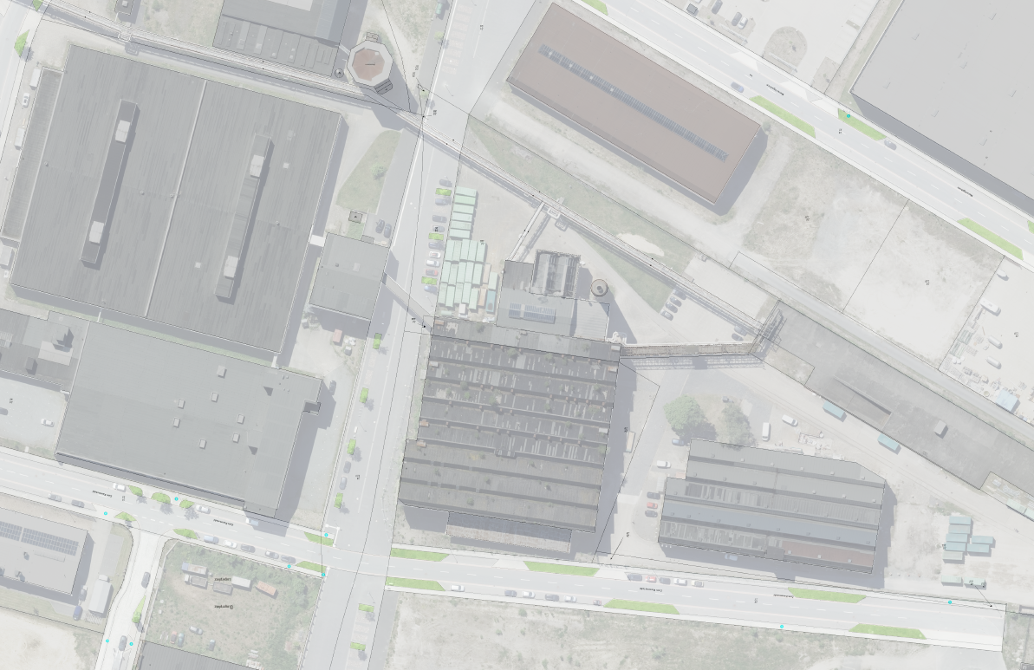
Aktuelle Sachstände
Gebäude 56
Quelle. Geoinformation

Slide 9
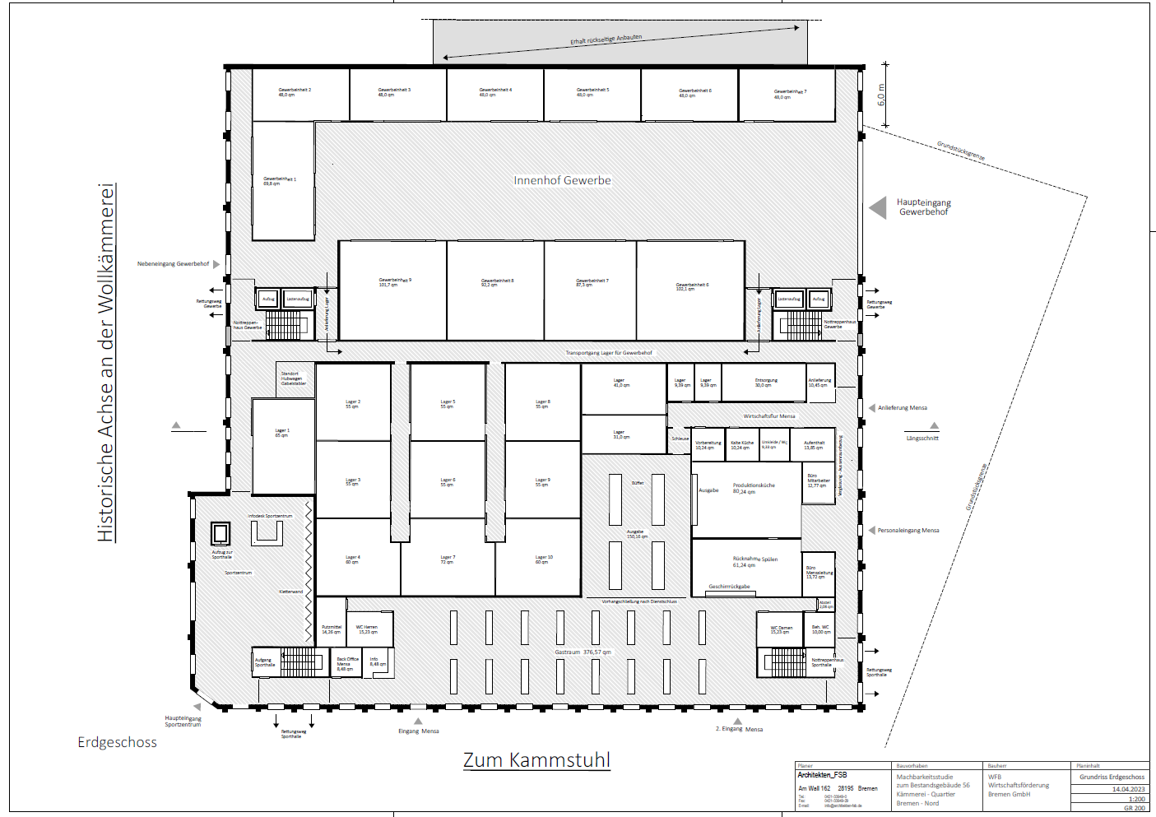
Aktuelle Sachstände
Gebäude 56, Machbarkeitsstudie
Grundriss

Slide 10
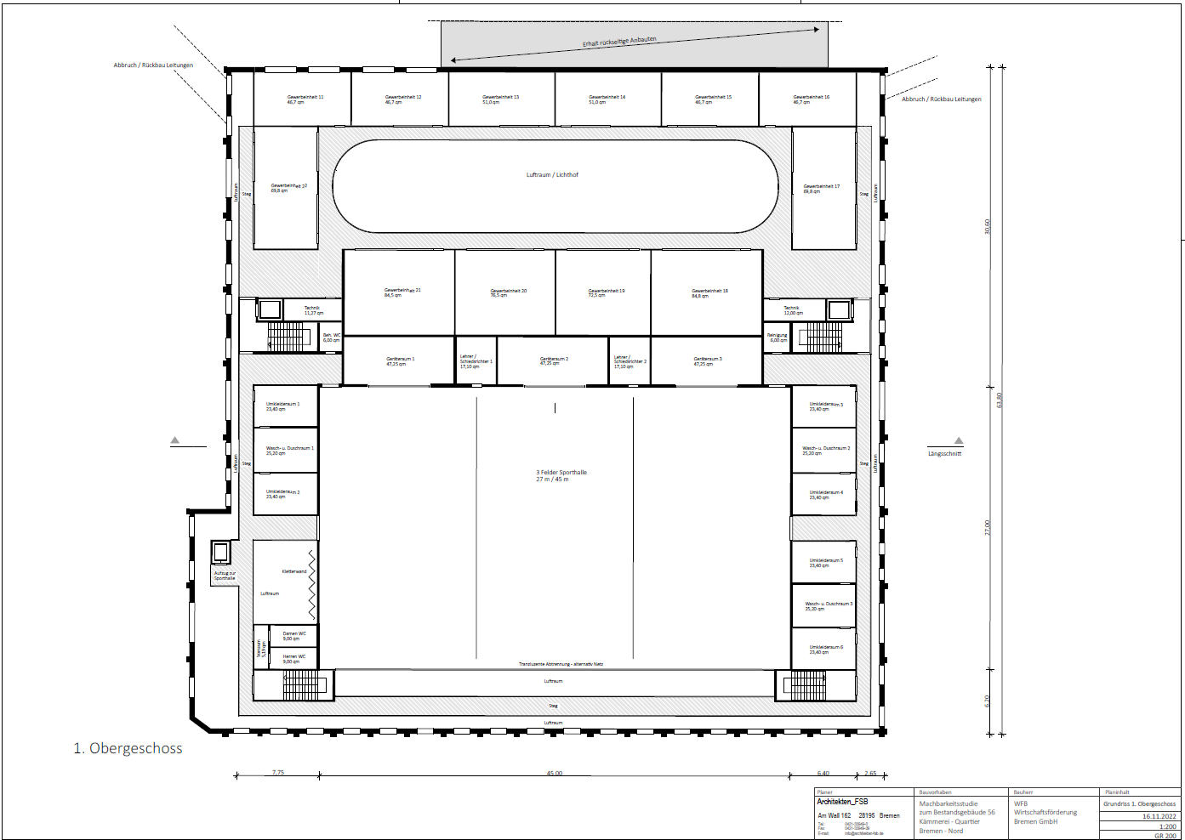
Aktuelle Sachstände
Gebäude 56, Machbarkeitsstudie
1. Obergeschoss

Slide 11
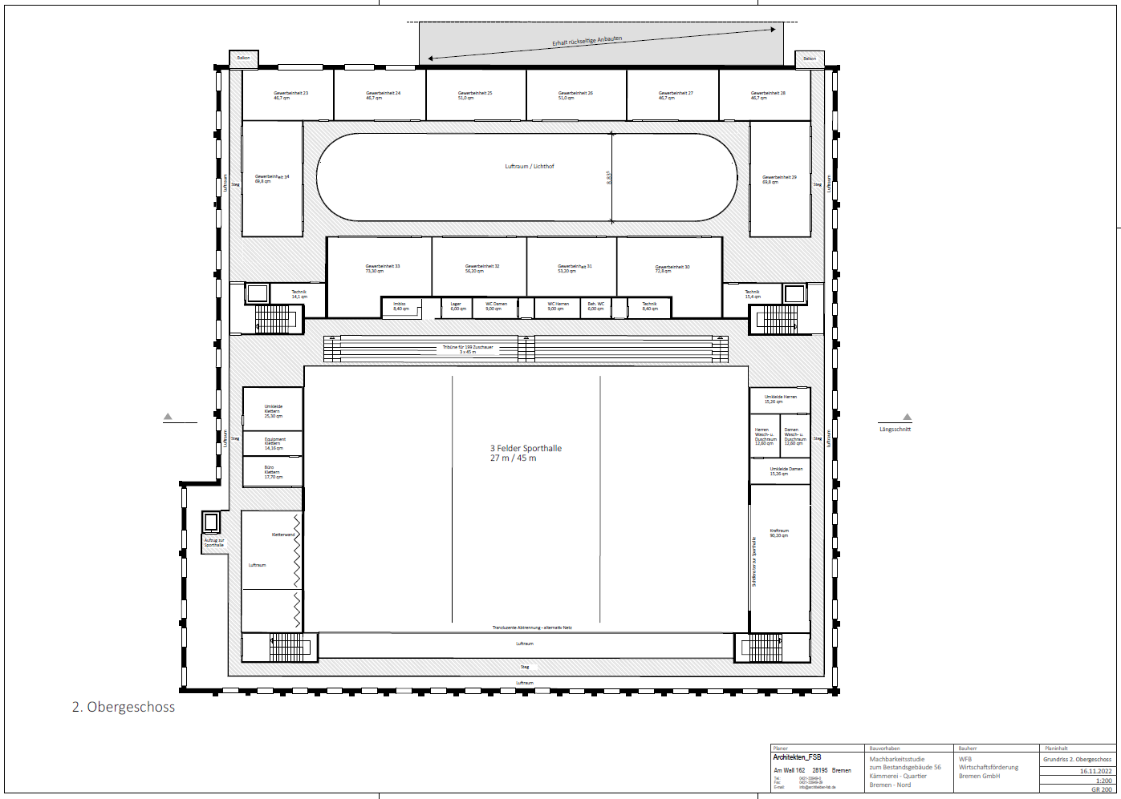
Aktuelle Sachstände
Gebäude 56, Machbarkeitsstudie
2.Obergeschoss

Slide 12
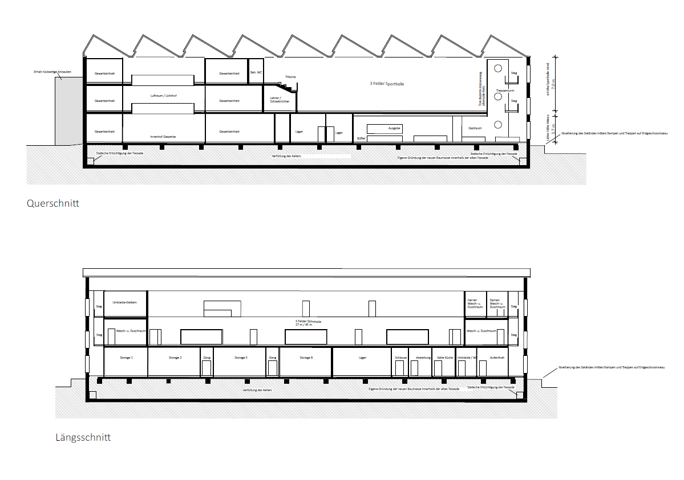
Aktuelle Sachstände
Gebäude 56, Machbarkeitsstudie
Schnitte

Slide 13
Aktuelle Sachstände
Gebäude 56, Machbarkeitsstudie
Nächste Schritte
Überprüfung von Varianten mit Ausschließlicher schulischer Nutzung.
Vorbereitende Maßnahmen zum Kauf der Restfläche des Gebäudes.
Planerische Vorbereitung zur Prüfung der Technischen Umsetzung einer Entkernung.
Das Konzept wird eng in allen weiteren Entwicklungsprozessen auch mit der Denkmalpflege abgestimmt.

